Slide 1
MovExp
A Versatile Visualization Tool for
Human-Computer Interaction Studies
with 3D Performance and Biomechanical Data

Slide 2
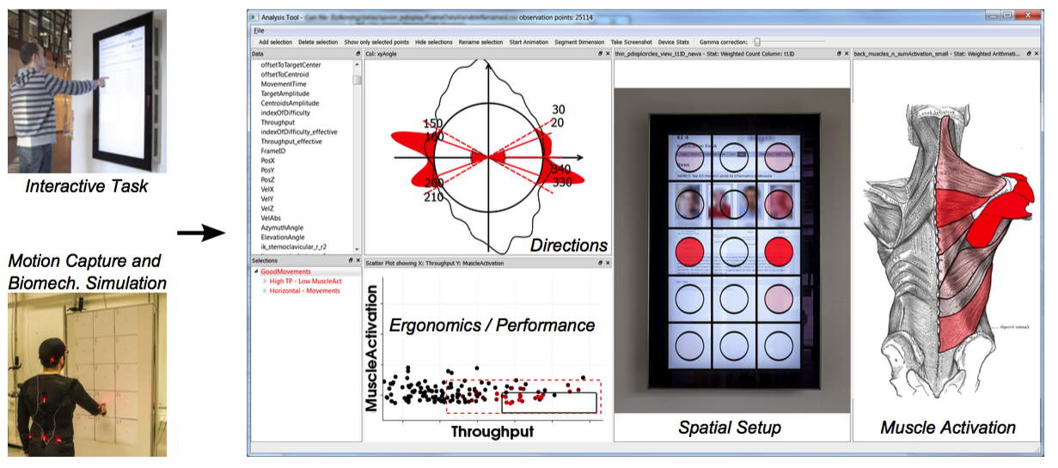
运动捕捉
可视化工具
生物力学仿真

Slide 3
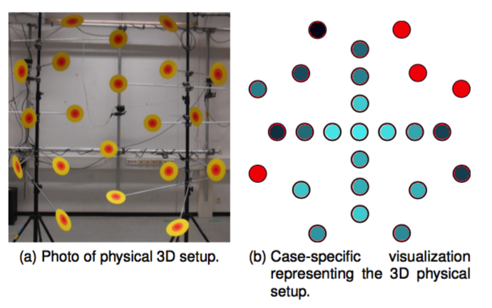
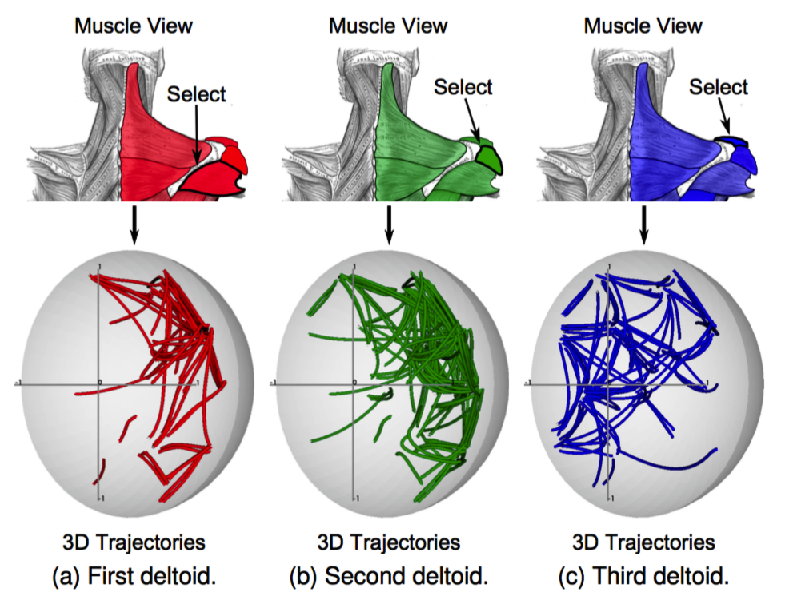
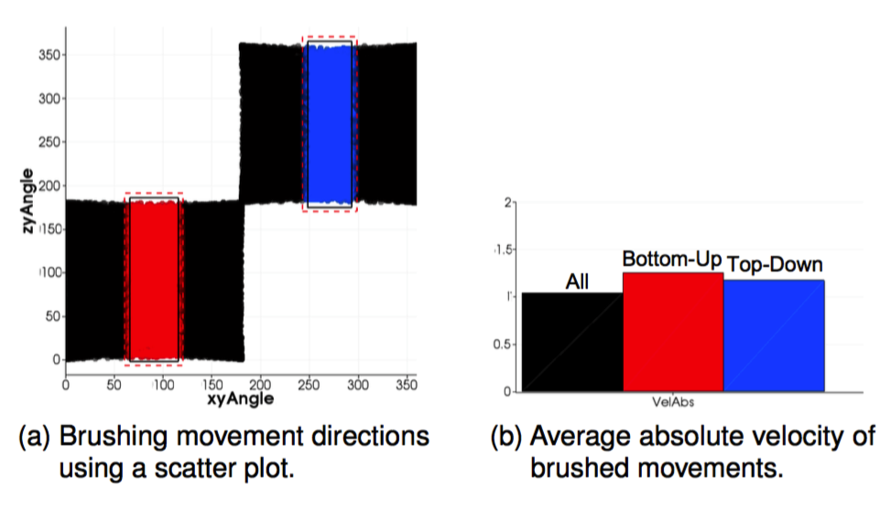
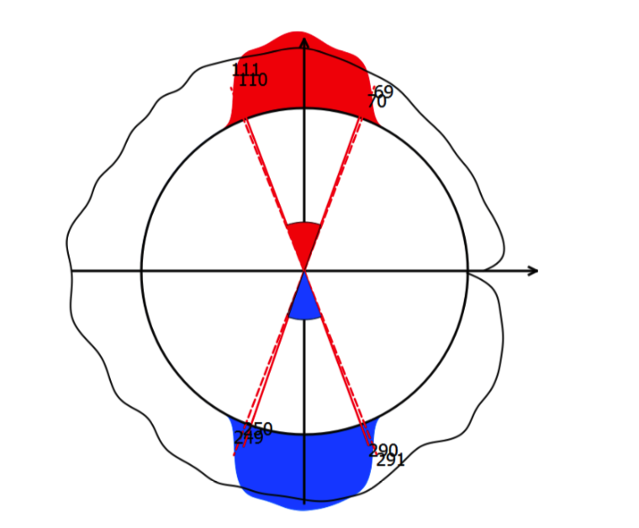
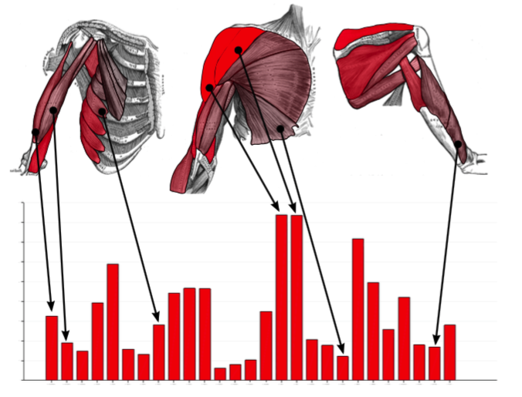
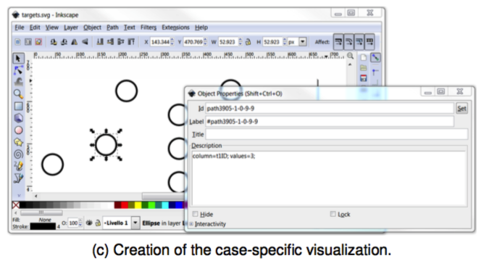

Slide 4
所需要的工具
人机工程学的工具
三维人力运动
数字人体模型和生物力学仿真
通用的多维数据工具

Slide 5
确定四个不同的任务，用于数据的分析
了解人体的基本要素
具体设计问题
比较研究
选择性概括

Slide 6
动作捕捉和生物力学模拟产生一个数据集的形式表，
此数据集是多维的，因为它包含约400个变量。
主要确定了四组变量，有以下几方面：
物理空间
人体工程学
个案
性能

Slide 7
可视化的具体方面
肌肉的可视化
三位轨迹可视化
循环方向可视化

Slide 8
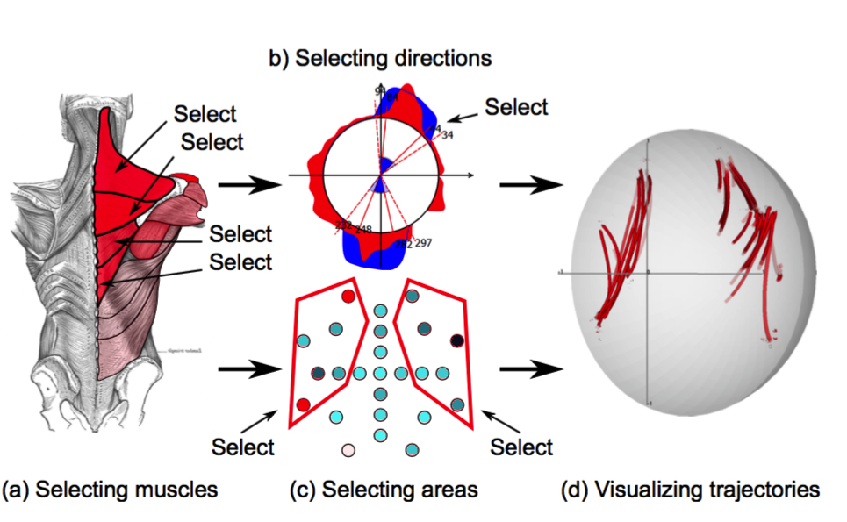

Slide 9

谢谢！
——NB15030 褚丹凤

